Slide 1
Муниципальное бюджетное общеобразовательное учреждение «Средняя школа №16 города Евпатории Республики Крым» Педагогический совет Тема: «Как мотивировать учащихся к учению?» Дата проведения: 11 декабря 2018г.

Slide 2
Цель: Используя практический опыт учителей, познакомиться с приемами и методами формирования мотивационной сферы учения.
Задачи:
1.Изучить учебную мотивацию современного школьника разных возрастных категорий и процесса её развития.
2.Способствовать повышению учебной мотивации и эффективности взаимодействия учителя и учащихся на уроке через использование приемов и методов формирования мотивационной сферы учения.

Slide 3
План проведения педсовета:
1. Цель и задачи педагогического совета, обоснование выбора темы.
(Зам. директора по УВР Полищук Т.В.)
2. Возрастные особенности мотивации учения учащихся.
(Педагог-психолог Кислая Т.А.)
3. Приёмы и методы формирования мотивационной сферы учения.
- Учитель начальных классов Нестерова И.А.
- Учитель математики Черепенчук З.Н.
- Учитель русского языка и литературы Калинина Е.П. - Учитель биологии Маслова Н.А.
- Учитель технологии Гаевская Г.К.
- Учитель английского языка Песенко О.Н. - Учитель истории и обществознания Киселев А.П.
- Учитель физической культуры Степанищева Т.С.
4. Подведение итогов педсовета. Рефлексия. Решение педсовета.

Slide 4
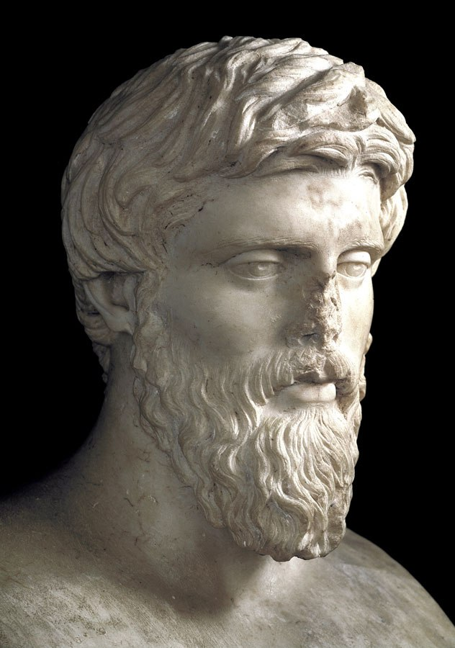

Slide 5
Выслушав своих коллег,
я делаю вывод …
я могу использовать в своей работе …
я думаю как …

Slide 6
Решение педсовета (проект):
Учитывая актуальность данной темы для успешного обучения, систематизировав теоретические основы и практический опыт работы учителей школы по про­блеме мотивации учения, с целью повышения мотивации учащихся, решили:
1. Использовать практический опыт учителей-предметников по применению наиболее эффективных форм работы по формированию мотивационной сферы учащихся.
2. Учитывать в работе возрастные особенности мотивации школьников.
3. Использовать в своей работе инновационные технологии, способствующие повышению мотивации учения, такие как «технология учебного проектирования»,
«технология деятельностного метода», «технология портфолио ученика» и т.д.
4. Организовывать сотрудничество учеников на уроке, взаимопомощь, позитивное отношение класса к предмету и учебе в целом.
5. Видеть индивидуальность каждого ученика, мотивировать каждого,
опираясь на уже имеющиеся у ученика мотивы.
6. Привлекать родителей учащихся для совместного контроля обучения.

